Slide 1

Projet iUtility
Jérémie Elbaz
Baptiste Etienne
Teva Locandro
Kévin Detti

Slide 2
Objectifs
Faire une application connectée
Utiliser le module Arduino Flora
Connexion en bluetooth
Utilisation du GPS

Slide 3
Langages et outils
Framework Ionic (AngularJS, Cordova)
Langage C (Arduino)
Plugin Cordova Bluetooth
Git / Github
IDE (PhpStorm, Arduino)
Arduino Flora (matériel)

Slide 4
Répartition des tâches
Jérémie et Baptiste
Teva et Kévin
Gestion des leds
Code horloge
Bluetooth côté Arduino
Mise en place des composants
Bluetooth côté IHM
IHM Ionic
Structure du projet
Installation des dépendances
Bluetooth côté IHM

Slide 5
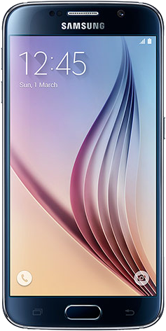
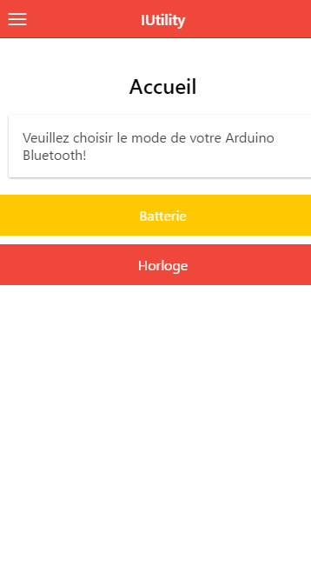
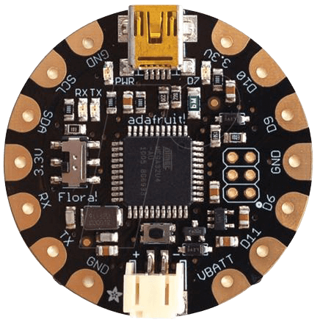

Schéma du projet

Slide 6
Parties techniques
Ionic
Présentation
Installation
Un peu de code
Arduino
Branchements arduino
Le matériel
Les bibliothèques
Un peu de code

Slide 7
1.a Présentation de Ionic
Ionic est un framework composé de :
AngularJS
CSS pré implémenté
Cordova
Avantages :
UX optimisé
Natif ciblé
Simple d’acces

Slide 8
1.b. Installation Ionic
Tout d’abord il vous faudra Node.js + npm, ensuite il faut exécuter les commandes suivantes :
npm install -g cordova ionic
ionic start monAppli [tabs ou sidemenu ou blank]
Pour compiler sur smartphone :
ionic platform add ios ou android
cordova run

Slide 9
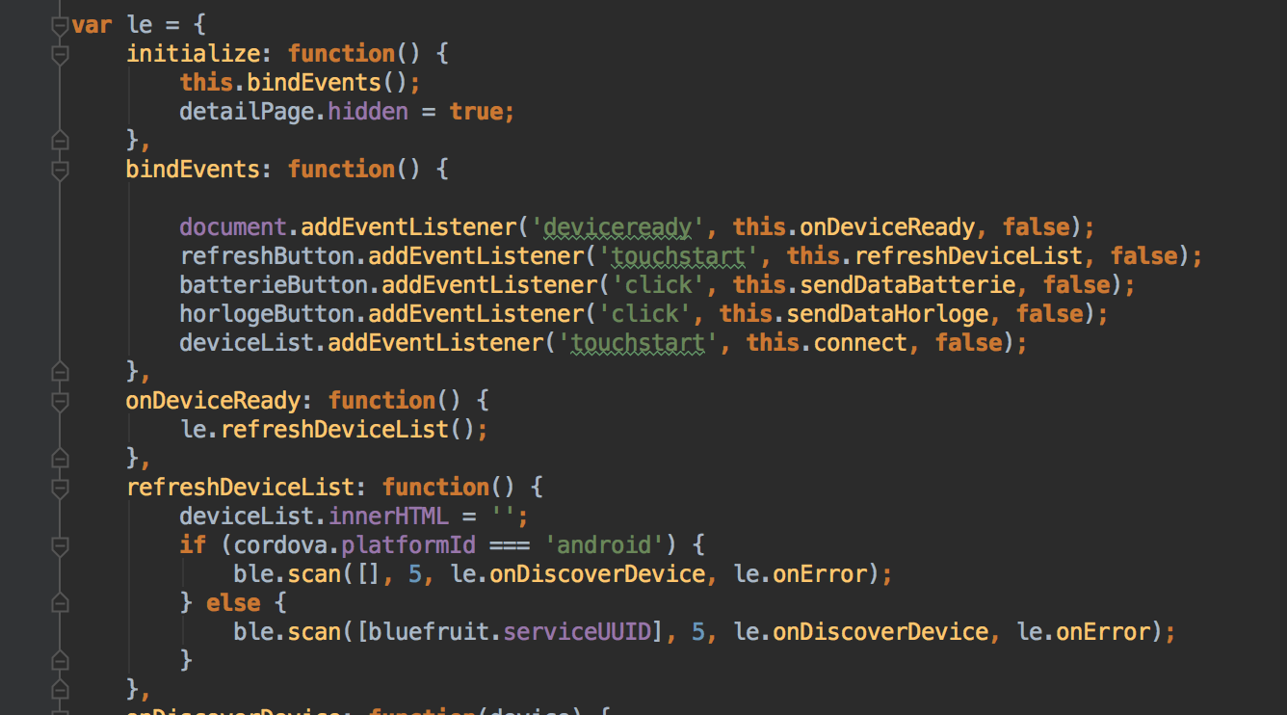
1.c Un peu de code

Slide 10
2.a. Le matériel
Flora V2
Flora Wearble Bluefruit
NeoPixelRing x12
7 câbles
Un câble USB
Une batterie

Slide 11
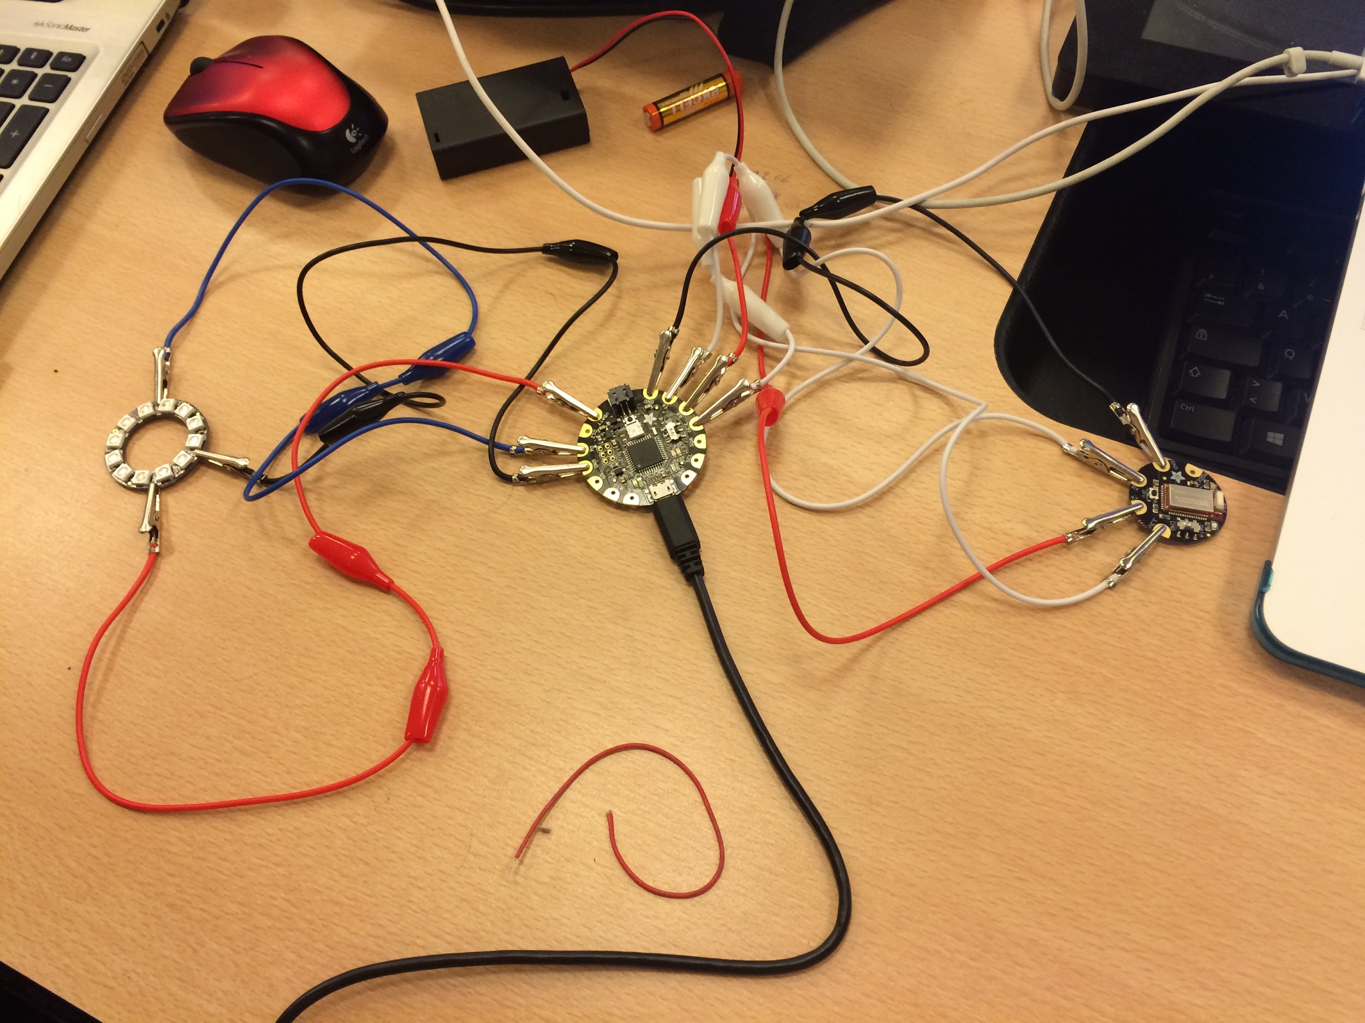
2.b. Branchements arduino

Slide 12
2.c. Les bibliothèques
Adafruit BluefruitLE nRF51
Adafruit NeoPixel
Adafruit GPS library

Slide 13
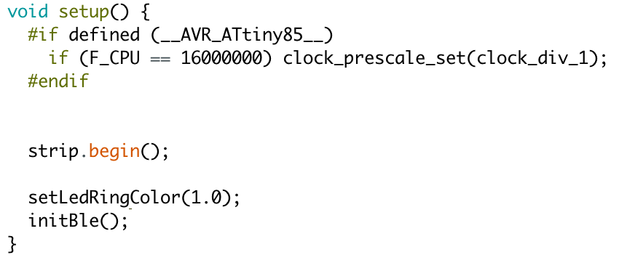
2.d. Un peu de code

Slide 14
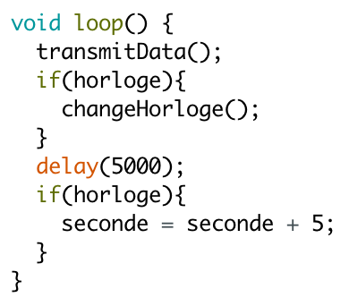
2.d. Un peu de code
Échange de données via bluetooth
Modifie les led en fonctions de l’heure + incrémente l’heure

Slide 15
Difficultés rencontrées
Conflit entre le bluetooth et le GPS
Remaniement du projet
Technologie Arduino
Recherche de plugins pour le bluetooth côté IHM
Licence de développement Apple nécessaire pour iPhone

Slide 16
Améliorations possibles
Personnalisation des couleurs
Mode notifications (led clignotante)
Mode musique
Mode minuteur

Slide 17
Démonstration

Slide 18
Merci pour
votre attention

